Slide 1




Radzenie sobie ze stresem, a występowanie symptomów charakterystycznych dla zaburzeń depresyjnych u kobiet i mężczyzn w okresie średniej dorosłości
MICHAŁ JAKUBOWSKI
AGNIESZKA SIATKOWSKA
RAFAŁ WOLFF

Slide 2
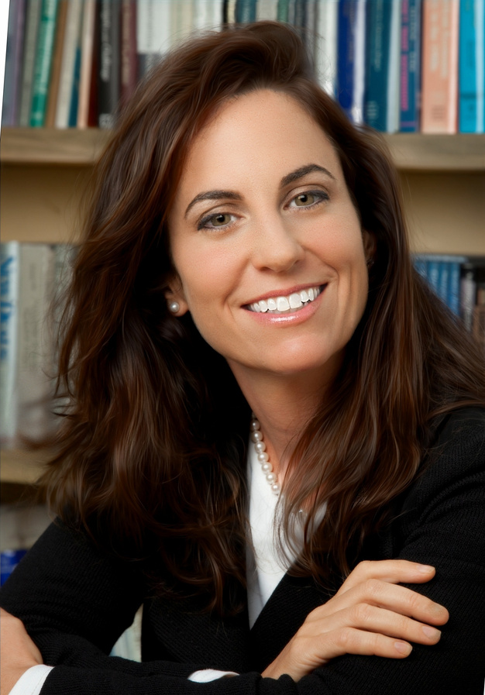


SŁOWEM WSTĘPU
  Badanie zostało opublikowane 6 lipca 2020 roku.
  Autorki:
  Anna Mazur - Pracownia Psychoprofilaktyki i Pomocy Psychologicznej, Wydział Nauk o Człowieku, Wyższa Szkoła Ekonomii i Innowacji w Lublinie.
  Anna Stachyra-Sokulska - Katedra Psychologii Społecznej, Wydział Pedagogiki i Psychologii, Uniwersytet Marie Curie-Skłodowskiej w Lublinie.

Slide 3
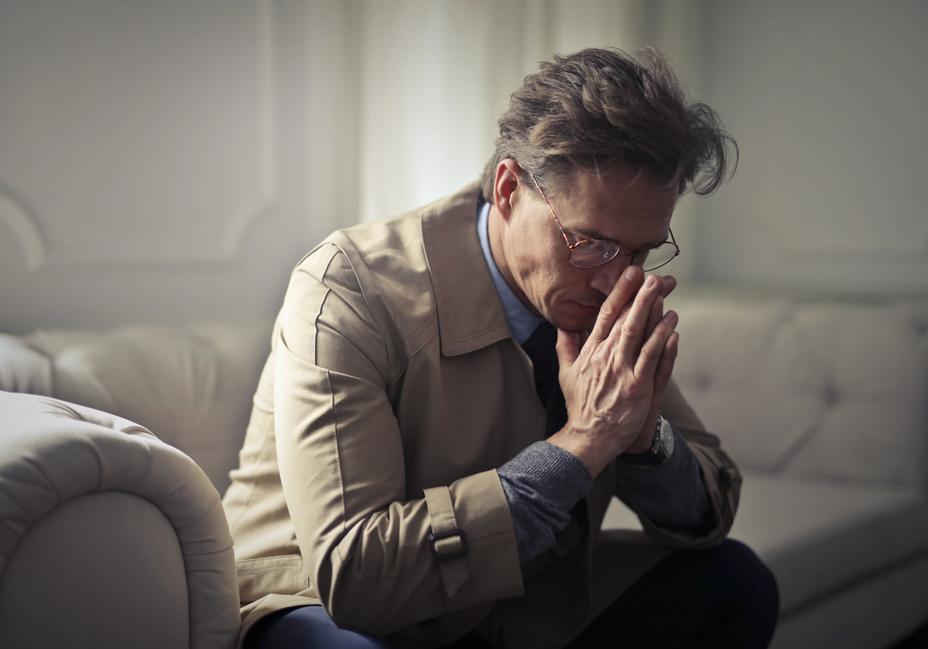

Ogólny zarys
BADANIOM PODDANO
sprawność radzenia sobie ze stresem wynikającym zarówno z codziennej aktywności człowieka, jak i innych, czasem traumatycznych, wydarzeń życiowych.

Slide 4

Podział na dwa kluczowe wymiary
1
Poznawcza ocena doświadczanej sytuacji
2
Wykorzystywane strategie zaradcze
  Potrzeba poszukiwania nowych oraz dostosowanych do indywidualnych potrzeb rozwojowych pacjentów, metod terapeutycznych.
  Określenie zależności zachodzących pomiędzy oceną poznawczą sytuacji stresowej i strategiami zaradczymi występowaniu objawów typowych dla zaburzeń depresyjnych może zostać wykorzystane podczas opracowywania programów psychoterapeutycznych w okresie średniej dorosłości.

Slide 5

Czym jest średnia dorosłość?
Okres życia pomiędzy 35/40 a 60/65 rokiem życia.
Według Eriksona etap charakteryzujący się poszukiwaniem przez jednostkę adekwatnych form autorefleksji i twórczości.
Obawa o utracanie dotychczasowych osiągnięć.
Występowanie relacji produktywność - stagnacja.
Stabilizacja zawodowa i satysfakcja z posiadanej pozycji społecznej.
Możliwość pojawienia się kryzysu wieku średniego.
Postępujące zmiany fizyczne wiążące się ze stopniowym osłabieniem się ogólnej kondycji zdrowotnej.

Slide 6
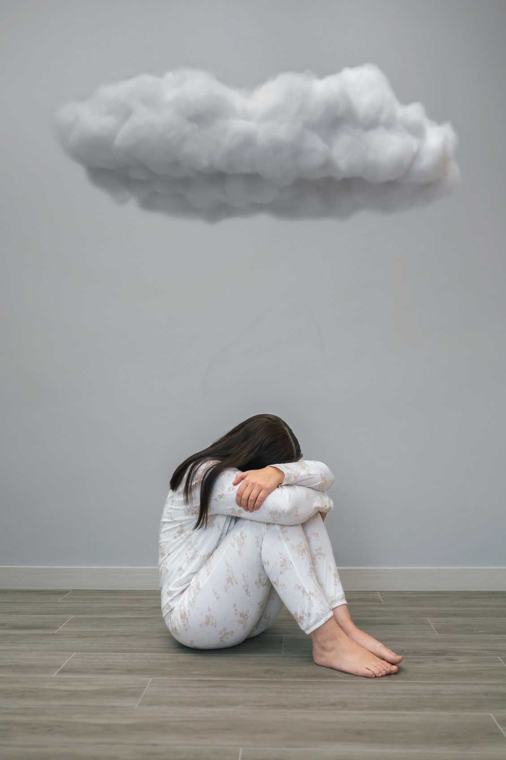
Natura zaburzeń depresyjnych
Wg WHO na depresję cierpi 322 miliony ludzi na całym świecie, co stanowi 4,4% ogółu populacji, przy czym zaburzenie częściej dotyka kobiet (5,1%) niż mężczyzn (3,6%).
W Polsce na depresję leczonych jest 8,2% osób dorosłych, gdzie kobiety leczą się dwukrotnie częściej niż mężczyźni.

Slide 7


Rozpoznanie zaburzeń depresyjnych wg ICD- 10
Epizod depresyjny rozpoznaje się, jeżeli przynajmniej przez dwa tygodnie występują dwa z trzech poniższych objawów:
  obniżenie nastroju,
  utrata zainteresowań i anhedonia (wg Wikipedii: brak lub utrata zdolności odczuwania przyjemności),
  zmniejszenie energii prowadzącej do wzmożonej męczliwości i zmniejszenia aktywności
oraz dwa lub więcej spośród następujących symptomów:
  osłabienie koncentracji/ uwagi,
  niska samoocena,
  poczucie winy,
  pesymistyczne postrzeganie przyszłości,
  myśli lub czyny samobójcze,
  zaburzenia snu,
  zmniejszony apetyt.

Slide 8
Radzenie sobie ze stresem w świetle relacyjnej teorii R. Lazarusa i S. Folkman
Według Lazarusa i Folkaman definicją radzenia sobie w obliczu wyzwań są:
“dynamicznie zmieniające się poznawcze i behawioralne wysiłki ukierunkowane na poradzenie sobie z napotkanymi wymaganiami, ocenianymi przez podmiot jako obciążające lub przekraczające jego zasoby.”
Odczuwane napięcia może być wynikiem:
    postępującego wieku i bezpowrotnej utraty młodości,
    pogarszającego się stanu zdrowia,
    osiągniętej pozycji społeczno- zawodowej,
    różnorodnych wyzwań życiowych.

Slide 9

PROBLEMATYKA BADAŃ
Analiza problematyki skłania do poszukiwania odpowiedzi na pytanie jakie powiązania zachodzą pomiędzy komponentami radzenia sobie ze stresem, a występowaniem objawów charakterystycznych dla zaburzeń depresyjnych u kobiet i mężczyzn w fazie średniej dorosłości?

Slide 10

Przyjęto dwa hipotetyczne założenia
Percepcja sytuacji stresowych wiąże się z występowaniem objawów typowych dla zaburzeń depresyjnych.
Teza jest sformułowana na podstawie badań dowodzących, iż od poznawczej oceny sytuacji stresowej zależy poziom motywacji do podjęcia działań zaradczych, bądź hamowanie aktywności człowieka. Z kolei brak aktywności może prowadzić do przygnębienia oraz potęgować stres, co może prowadzić do depresji.
Strategie radzenia sobie ze stresem wiążą się z występowaniem objawów typowych dla depresji.
Teza zakłada , że aktywne radzenie sobie z napotkanymi trudnościami, które jest ukierunkowane na zminimalizowanie siły oddziaływania stresora oraz jego skutków łączy się z obniżeniem poziomu odczuwanego stresu, a dzięki temu minimalizuje ryzyko wystąpienia zaburzeń depresyjnych.

Slide 11
PROBLEMATYKA BADAŃ
Przejawianie tendencji unikowych wobec doświadczanych trudności nasila wzrost napięcia emocjonalnego i w efekcie może powodować pojawienie się zachowań depresyjnych.

Slide 12
Badana próba
  Przebadano 142 osoby w fazie średniej dorosłości (kobiety i mężczyzn).
  Kryterium przyjęcia do badania: brak schorzeń przewlekłych oraz podpisana świadoma zgoda na badanie.
  Grupa kobiet i mężczyzn pochodziła z miast o populacji powyżej 100 tysięcy mieszkańców, w związkach małżeńskich, z wykształceniem średnim, czynna zawodowo.

Slide 13
Narzędzia badawcze
W badaniach zastosowano następujące testy:
  Kwestionariusz Oceny Stresu (KOS-A).
  Wielowymiarowy Inwentarz do Pomiaru Radzenia Sobie Ze Stresem (COPE).
  Inwentarz Depresji.
  Ankieta własnej konstrukcji.

Slide 14
Procedura badawcza
  Badania miały charakter indywidualny i anonimowy.
  Zostały wykonane zgodnie z postanowieniami Deklaracji Helsińskiej z 2013 roku.
  Udział był dobrowolny a badany w każdej chwili mógł przerwać swój udział.
  Każdy z uczestników został poinformowany na temat prowadzonych badań.
  Każda z osób została przeszkolona technicznie.

Slide 15

Metody statystyczne
  Obliczenia wykonano za pomocą programu IBM SPSS 24.
  Miary kształtu rozkładu zmiennych oszacowano na podstawie testu Kołmogorowa - Smirnowa.
  Do analizy zmiennej ilościowej zastosowano test “t Studenta” dla danych niezależnych.
  Do oceny zgodności rozkładów procentowych częstości występowania zmiennych jakościowych wykorzystano test “chi-kwadrat”.
  Analizy macierzy korelacji przeprowadzono przy użyciu współczynnika korelacji liniowej r-Pearsona.

Slide 16



Analiza wyników
Wyniki przeprowadzonych badań wskazują główne czynniki ryzyka depresji:
  postrzeganie stresu jako straty/krzywdy,
  zaprzeczanie problemom,
  unikanie działania (głównie u mężczyzn)
  wyładowywanie emocji,
  stosowanie substancji psychoaktywnych i spożywanie alkoholu (głównie u kobiet).

Slide 17
Czynnikami “ochronnymi”, minimalizującymi ryzyko są:
  postrzeganie stresu jako wyzwania motywującego do podjęcia aktywności,
  planowanie (jako strategia radzenia sobie ze stresem),
  poszukiwanie wsparcia (emocjonalnego i instrumentalnego),
  pozytywne przewartościowanie,
  unikanie konkurencyjnych działań.

Slide 18

DYSKUSJA
Nawet bez fachowej wiedzy nt. metod badawczych
nasuwają się wnioski i pytania...

Slide 19

Badanie - lipiec 2020
czyli
100 dni od początku lockdownu

Slide 20

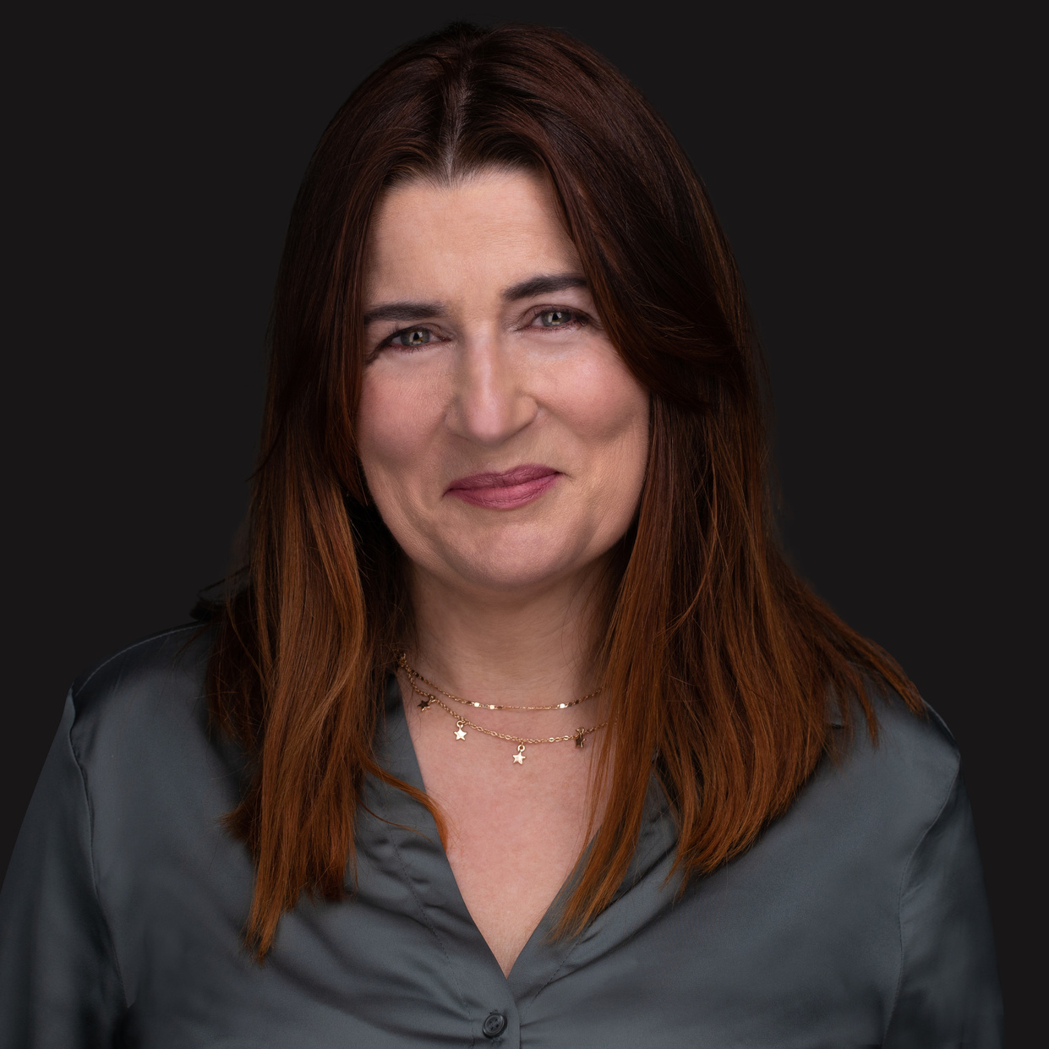
Badani to
  ludzie z miast o populacji powyżej 100 tysięcy mieszkańców
  w związkach małżeńskich
  z wykształceniem średnim
  czynni zawodowo
Dlaczego wykluczono tak dużą część osób z badania?

Slide 21
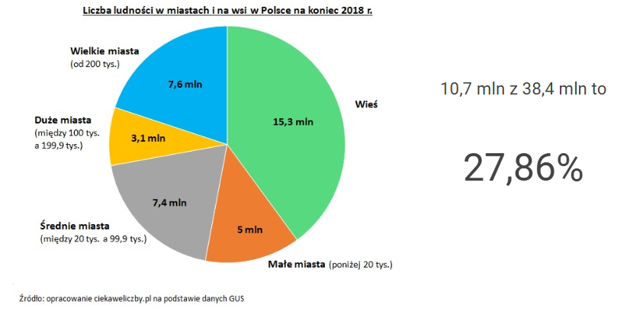
Ludzie z miast o populacji powyżej 100 tysięcy mieszkańców

Slide 22

Badani są w związkach małżeńskich
miasta 27,86%
związki 70% (szacunkowo)

Slide 23
Średnie wykształcenie
miasta 27,86%
związki 70%
wykształcenie 70% (szacunkowo)

Slide 24
Aktywni zawodowo
miasta 28%
związki 70%
wykształcenie 70%
aktywni 70% (szacunkowo)

Slide 25
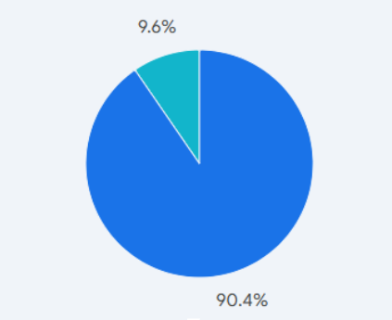
Jaka część grupy
miasta 28%
związki 70%
wykształcenie 70%
aktywni 70%
zbadano tylko
9,6 %

Slide 26
Dlaczego wykluczono 90% grupy z badania?
Wykluczono więcej, bo jeszcze chorych na choroby przewlekłe

Slide 27
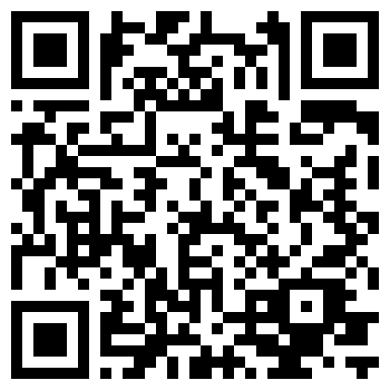
Bezpośredni QR kod do tej prezentacji i do badań:

Slide 28
Dziękujemy
i zapraszamy do zadawania pytań

